Slide 1


TRƯỜNG CAO ĐẲNG LÝ TỰ TRỌNG THÀNH PHỐ HỒ CHÍ MINH
KHOA: MAY - THỜI TRANG
Môn học: MAY TRANG PHỤC 2
LỚP: 20C1- CNM1
HỌC KỲ 1 – NĂM HỌC 2021-2022
GIẢNG VIÊN: BÙI THỊ NGỌC SƯƠNG

Slide 2
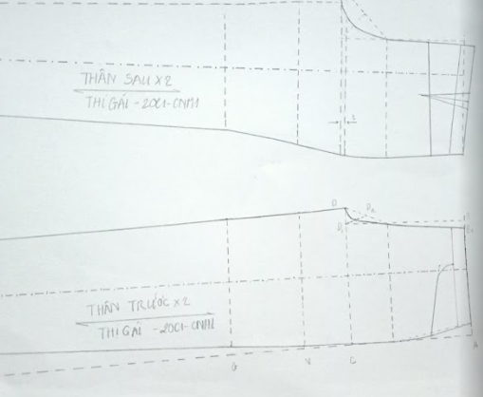
ÔN TẬP BÀI CŨ

Slide 3

MỞ RỘNG

Slide 4
Decoupe quần Jean
1
1

Slide 5
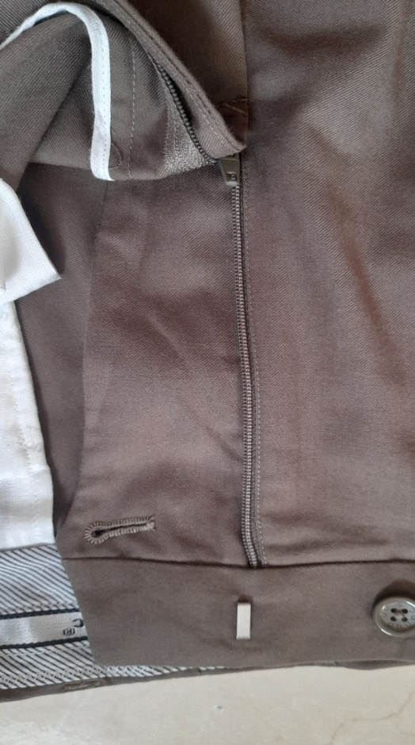
LƯNG LIỀN
đầu lưng phải
Giữa lưng sau
3.5-4
1
1
TT
TS
TS
TT
= (lưng trước + sau) x 2

Slide 6
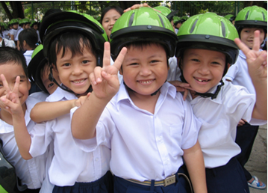
Bài 5: ÁO SƠ MI BÉ TRAI BÂU TENANT

Slide 7
Bài 15: Quần tây nam xếp plis
Vẽ được chính xác các đường thẳng, đường cong
KỸ NĂNG
Trình bày được công thức thiết kế quần tây nam;quy cách chừa đường may
MỤC TIÊU
KIẾN THỨC
THÁI ĐỘ
Tích cực học tập, có ý thức lựa chọn và vận dụng phương pháp học tập hiệu quả

Slide 8

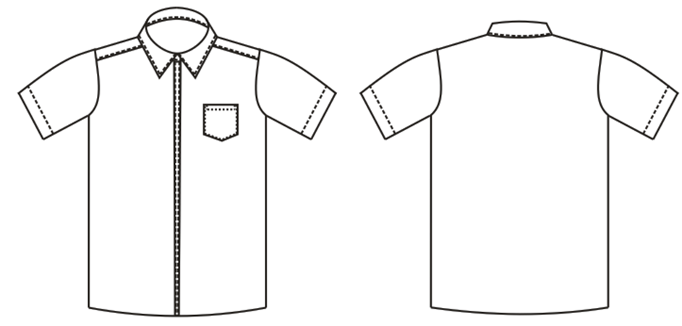
Đặc điểm hình dáng

Slide 9
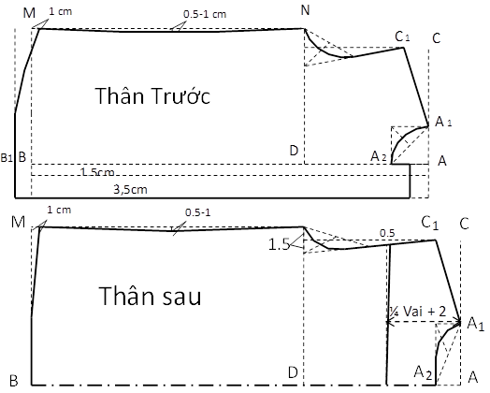
THIẾT KẾ

Slide 10
THIẾT KẾ
Xếp 2 biên vải trùng nhau, mặt úp mặt, biên vải quay về phía người cắt, từ biên vải đo vào 3 cm làm nẹp, 1,5 cm khuy nút, vẽ lai phía tay trái, vẽ cổ phía tay phải.
VXĐ
4
Cổ
1.5
lai
3
2 Biên vải

Slide 11
THIẾT KẾ- THÂN TRƯỚC
1/4 Ngực
0.5-1
1
1/10V + .5
B1
D
C1
C
2
THÂN TRƯỚC x 2
1/2V -0.5
= Ng. ngực
1/4 Ngực + 3
A1
1/6C
B
A2
A
1.5
3
1.5
Dài áo = sđ -2cm (cv)
1/6C + 1

Slide 12
THIẾT KẾ- THÂN SAU
1
0.5-1
D
1/10V
C1
1.5
C
THÂN SAU x 1
= N.ngực TT
A1
= N.ngực
1/2V + 0.5
Đô áo x1
1/6C + 1
B
DA= sđ + 2cm (cv)
A2
A
D
CV + 1
1/4v + 2
B1
C1
C
2
A1
B
A2
A
1.5
3
1.5

Slide 13
THIẾT KẾ- TAY ÁO
C
3
1
0.3
0.3
1/4Ng
1.3
TAY ÁO x 2
2
D
B
A
1/10 Ng + 2
Dài tay = sđ

Slide 14
THIẾT KẾ- BÂU ÁO
1.5
3.5
3
2
0.5
0.5
= V.cổ trước + sau (rập)

Slide 15

CHUẨN BỊ
- Thiết kế TT, TS áo sơ mi bé trai để làm cơ sở thiết kế bâu Danton
- Xem trước bài Thiết kế áo sơ mi bé trai bâu Danton

Slide 16


